Slide 1
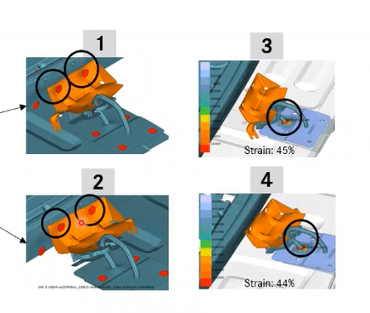
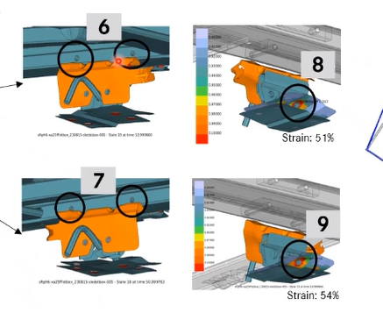
CAE分析结果
问题点：
此图片为客户CAE分析后的结果，关于锁的连接位置发生变形，需要加强。
更改方案：螺栓直径由6mm改为8mm的螺栓，增加加强垫片。

Slide 2
卧铺强度加强方案
更改点：
涉及到的零件号：
锁钩固定板2：SHT0015508（对称件）
锁钩固定板3：SHT0015510
U型环2：SHT0015521
后端原直径为7mm的圆孔改为中心距为1mm直径为7mm的长圆孔。
钣金增加一个直径为7mm的孔，钢丝长度需要增加3mm。

Slide 3
1、坐垫发泡外观更改 SHT0011322
更改件涉及到的零件号：
地板锁固定支架1：SHT0015980（对称件）
地板锁固定支架2：SHT0015476
原直径为6mm的圆孔改为8.2mm的圆孔另外一个孔改为中心距为1mm直径为8.2mm的长圆孔
新增零件号：
加强垫片1：SHT0016675
新增加一个加强垫片，厚度为2mm

Slide 4
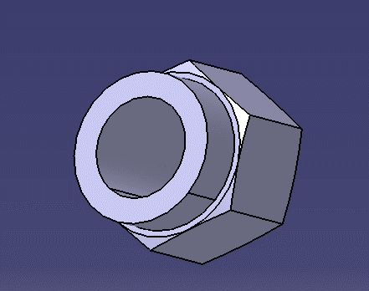
原直径6mm的螺栓改为直径8mm的螺栓，6mm的螺母改成借用底座模块化上的8mm的防松螺母
原直径6mm的孔改为8.2mm的孔，下边的两个孔不改。
内衬铝块的孔径公差更改一下。

